Slide 1
TP N°3 -Modem FSK
Grupo5
Matias Larroque Legajo: 56597
Lucero Guadalupe Fernandez Legajo: 57485
Manuel Mollón Legajo: 58023
Ezequiel Vijande Legajo: 58057

Slide 2
Organigrama del proyecto
Bell202
FSK_Modulator
FSK_Demodulator
WaveGen
MeasureFreq
ADC
PDB
DAC
DMA
FTM
CMP
PIT

Slide 3
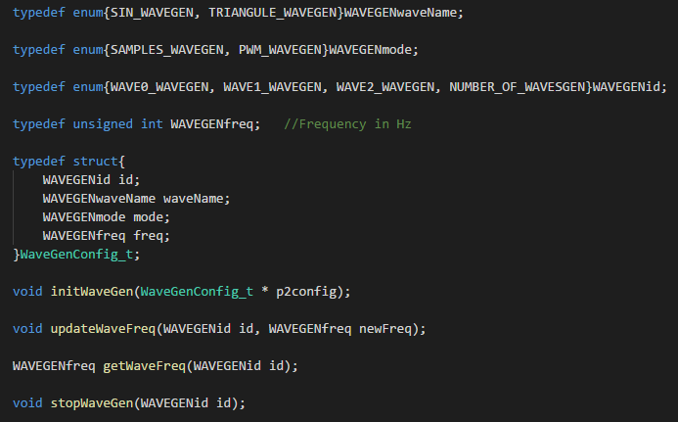
waveGen – Generador de señales

Slide 4
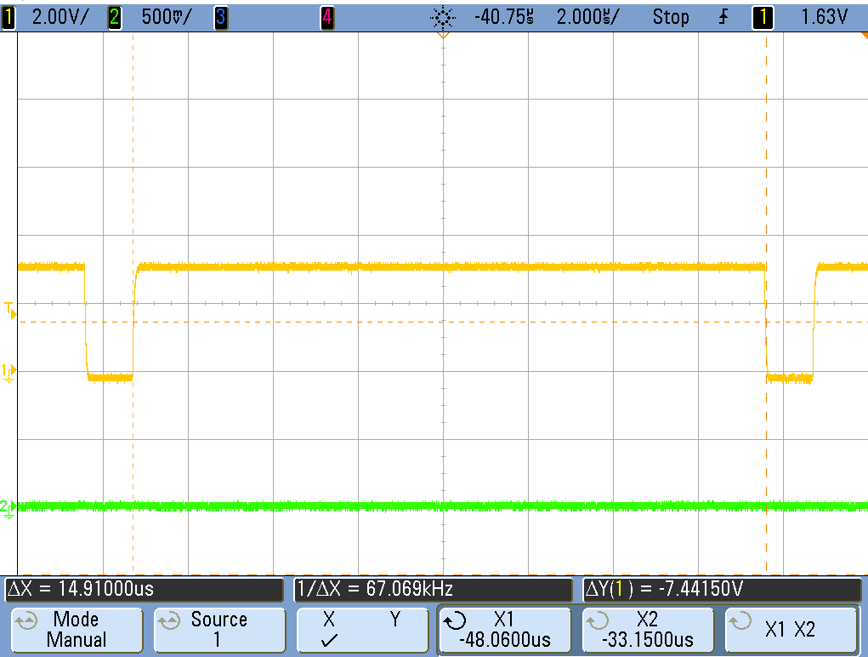
Version1-DAC y ADC
Medicion del tiempo de ejecucion de la demodulacion para una muestra para la version 1(DSP).
El tiempo medido fue de aproximadamente 15us, se deseaba un tiempo que fuera a lo sumo la mitad de 83us.

Slide 5
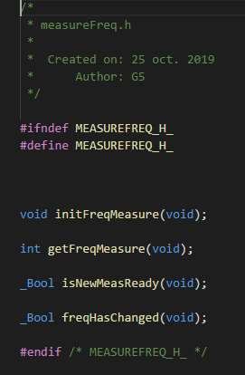
Measure Frequency

Slide 6
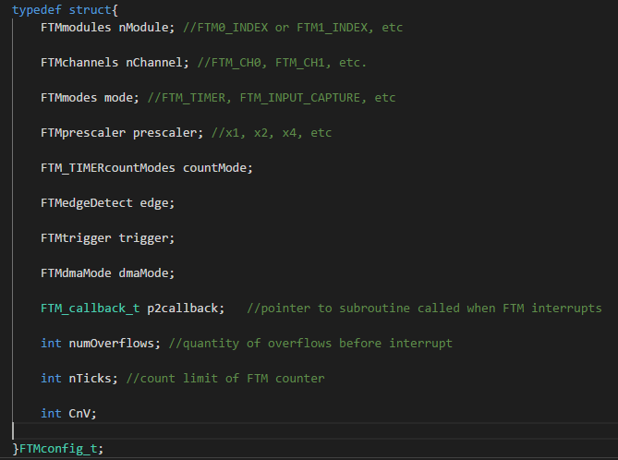
FTM – Flex (enhanced) Timer Module

Slide 7
CMP
Servicios
void initCMP(cmps_ids id);
Comparador por cruce por nivel 1.65V con referencia de tensión interna.
Uso de histéresis.
Salida del comparador conectada alFTM input capture.

Slide 8
DMA
DMA.h
typedef struct{
uint32_t source_address; //Source address
uint32_t dest_address; //destination address
uint8_t transf_size; //transfer size
int16_t offset;
uint32_t bytes_per_request; //bytes a transferir en cada minor loop
uint32_t total_bytes; //cantidad total de bytes a transferir
dma_mode_t mode;
uint8_t channel; //para el dma_mux
uint16_t request_source; //request source for dma
bool periodic_trigger; //enable periodic trigger
}dma_transfer_conf_t;
Usado en la versión 2 para transferir duty cycles al PWM disparado con PIT.

Slide 9
DMA.h
Servicios
//inicializa el módulo
void initDMA(void);
//carga los registros para una transferencia sin channel linking
void DMAPrepareTransfer (dma_transfer_conf_t* config);

Slide 10


